Slide 1
Раздел: ФЭМП
Область: познание
Тема: Счет предметов
Выполнила: Брага А. Н.

Slide 2
Интеграция образовательных областей: «Познание (формирование элементарных математических представлений, познавательно – исследовательская деятельность), «Физическая культура», «Коммуникация», «Чтение художественной литературы».
Виды детской деятельности: игровая, коммуникативная,позновательно – исследовательская.
Цели: познакомить с геометрической фигурой – шаром, с порядковым числительным «третий»; упражнять в счете до 3; совершенствовать двигательные умения.

Slide 3
Содержание организованной деятельности детей.
I. Организационный момент. Повторение изученного о геометрических фигурах.
Задание 1. Воспитатель показывает геометрические фигуры, дети называют их.
Задание 2. На картинке дети должны найти и назвать предметы прямоугольной формы.
Задание 3. Воспитатель называет любую геометрическую фигуру, а дети – предметы, которые имеют такую форму.

Slide 4
Задание 1. Назвать геометрические фигуры

Slide 5
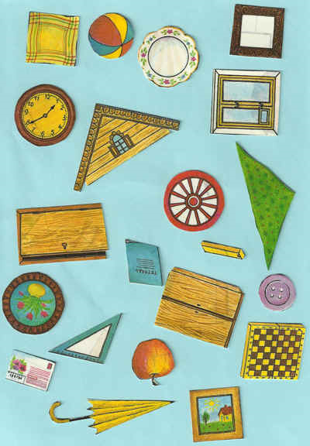
Задание 2. найти и назвать предметы прямоугольной формы

Slide 6
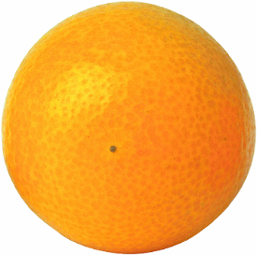
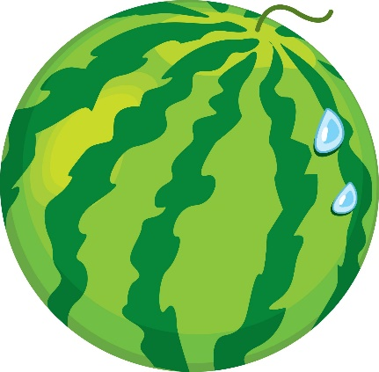
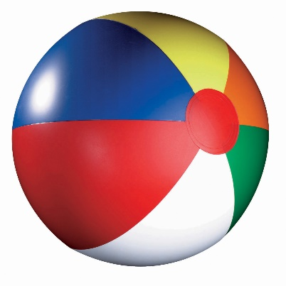
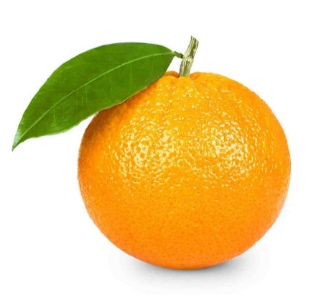
II. Чтение стихотворения «Шар».
Воздушный мячик надуваю.
Его как мячик, я катаю,
Бросаю вверх, опять ловлю.
На форму я его смотрю.
Он круглый, как и плоский круг.
Но кругу он объемный друг.
Такой же формы апельсин,
Арбуз, и мяч, и мандарин.
Фигуру, что могу катать.
Я буду шаром называть.

Slide 7
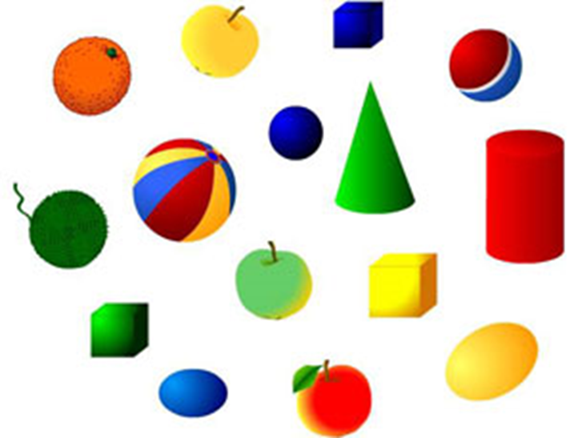
III. Упражнение «Найди шар».
Дети находят на картинке предметы шарообразной формы.

Slide 8
IV. Игра «Что катится?».
Почему шар катится быстрее? А КУБ НЕТ?
Что устойчивее: шар или куб?

Slide 9
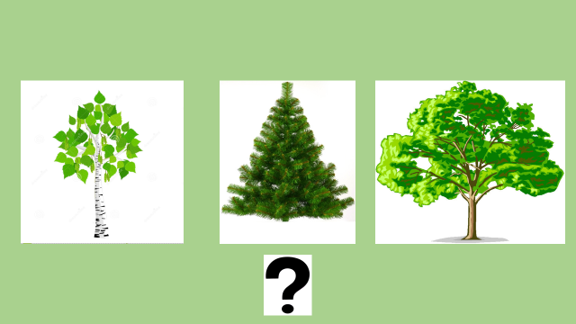
V. Счет до 3. Порядковое числительное «третий».
- Назови первое дерево. (Береза).
- Назови второе дерево. (Ель).
- Дуб – третье дерево.
- Какое по счету дерево береза?
- Какая по счету ель?
- Какой по счету дуб?

Slide 10
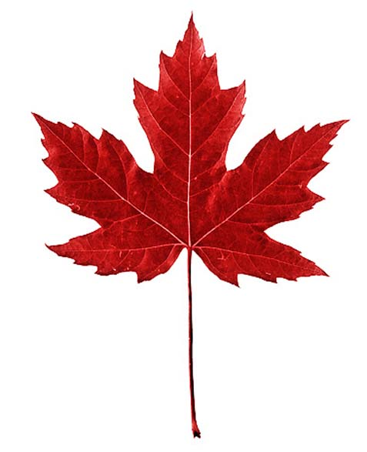
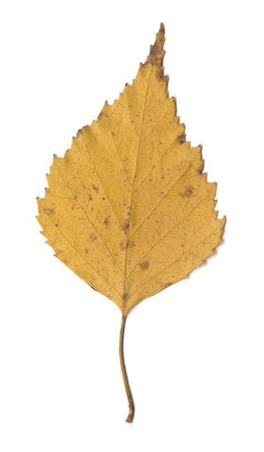
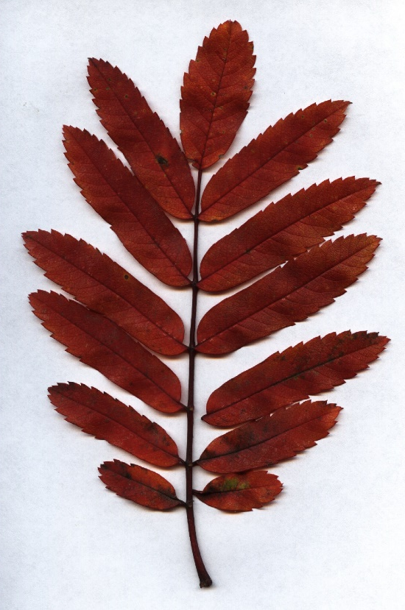
VI. Упражнение «Пересчитай листья».
Какой лист первый, второй, третий?

Slide 11
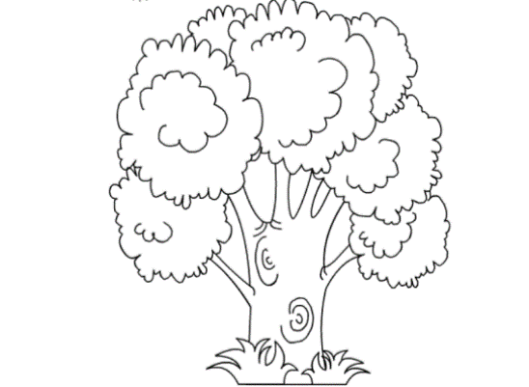
VII. Раскрашивание.
Дети должны раскрасить второе дерево в желтый цвет, третье - в зеленый, первое – в красный.

Slide 12
VIII. Задание. «Сделай елочку из треугольников».
Дети строят елочку из двух треугольников, а с права – из трех.
Какая елочка выше?
Какая ниже?
Что нужно сделать, чтобы увеличить елочку?
Как сделать елки одинаковой высоты?

Slide 13
IX. Комплекс упражнений «Деревья».
СОСНА
Во дворе стоит сосна, К небу тянется она. Тополь вырос рядом с ней, Быть он хочет по длинней. | Стоя на одной ноге, подтягиваются – руки вверх, потом то же, стоя на другой ноге.
Ветер сильный налетал, Все деревья раскачал. | Наклоны корпуса вперед – назад.
Ветки гнутся взад – вперед, Ветер их качает, гнет | Рывки руками перед грудью.
Будем вместе приседать – Раз, два, три, четыре, пять. | Приседания.
Мы размялись от души И на место вновь пошли. | Шагают на месте.

Slide 14
X. Рефлексия. Малоподвижная игра «Поймай и назови».
Воспитатель (родитель) бросает каждому ребенку мяч, дети ловят его и произносят название дерева.

